Slide 1
Modelos de Machine Learning
Aprendizado Supervisionado
Adriano Ferreira Lopes

Slide 2
MODELOS
01
02
03
04
05
06
Regressão Linear
Regressão Logística
Árvore de Decisão
Random Forest
SVM
XGBoost

Slide 3
01
Regressão Linear

Slide 4
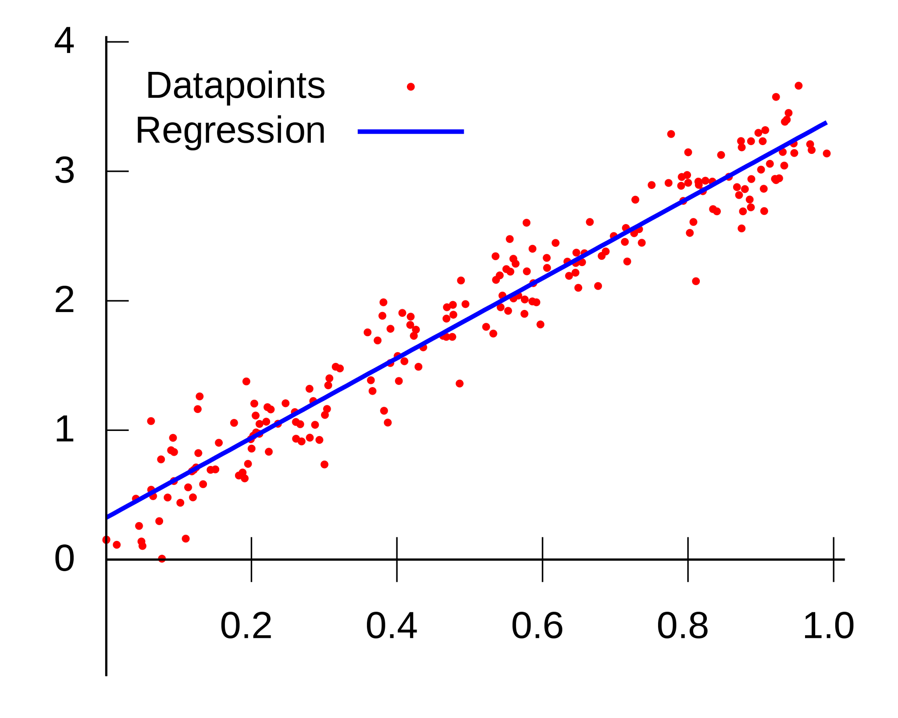
REGRESSÃO LINEAR
Definição:
Modelo estatístico
Relação linear entre variável dependente e independentes
Abordagem:
Representação por uma linha reta
Objetivo de encontrar coeficientes de melhor ajuste
Método:
Minimização da soma dos quadrados das diferenças entre previsões do modelo e valores reais.

Slide 5
APLICAÇÕES
Finanças
Economia
Engenharia
Utilizado para prever preços de ações, taxas de câmbio e outras métricas financeiras.
Aplicado para analisar relações entre variáveis econômicas, como renda e consumo.
Usado em modelagem de processos físicos, como a relação entre temperatura e pressão.

Slide 6
VANTAGENS
Fácil de Interpretar
Fácil interpretação, especialmente quando há apenas algumas variáveis independentes.
Eficiência em problemas simples
Funciona bem quando a relação entre variáveis é aproximadamente linear.
Rapidez
Treinamento e previsão são geralmente rápidos, mesmo em grandes conjuntos de dados.

Slide 7
DESVANTAGENS
Sensível a Outliers
Sensível a valores extremos (outliers) que podem distorcer a linha de regressão.
Limitado a Relações Lineares
Pode não capturar relações complexas entre variáveis.
Underfit
Underfitting em problemas com dados menores com muitas variáveis independentes.

Slide 8
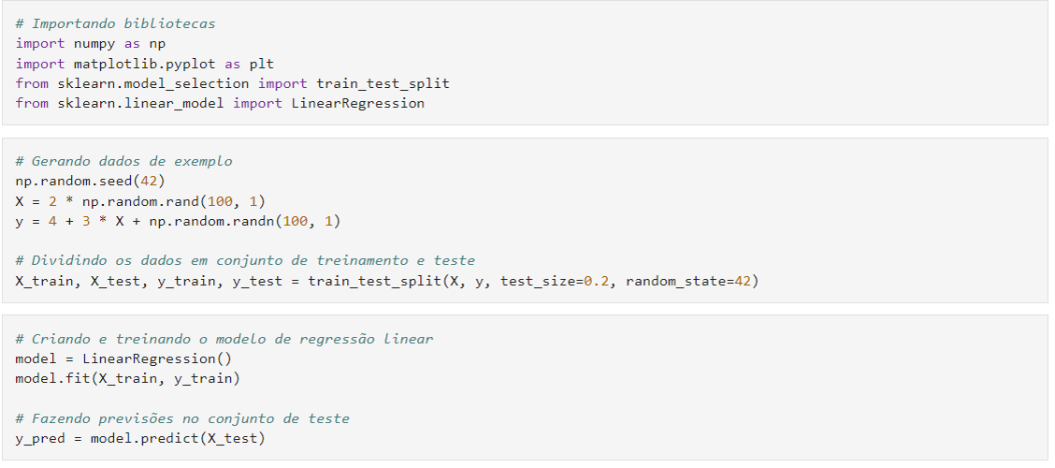
EXEMPLO

Slide 9
02
Regressão Logística

Slide 10
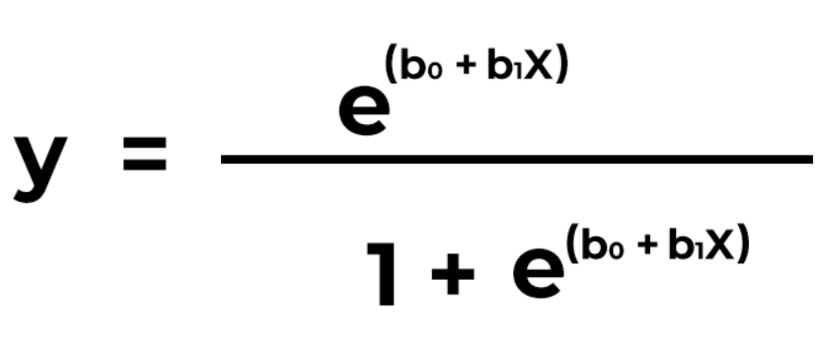
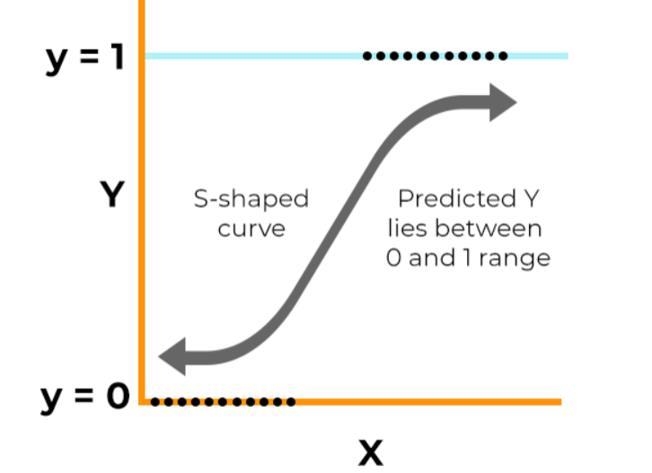
REGRESSÃO LOGÍSTICA
Definição:
Modelo: Um algoritmo simples que modela uma relação linear entre entradas e uma saída categórica (1 ou 0)
Uso: Aprendizado supervisionado para classificação binária
Abordagem:
Não é regressão tradicional
Utiliza função logística (sigmoide)
Método:
Transforma uma combinação linear das características em uma probabilidade entre 0 e 1.
Valores acima do limiar: Atribuídos a uma classe
Valores abaixo: Atribuídos à outra classe.

Slide 11
APLICAÇÕES
Medicina
Finanças
Marketing
Previsão de doenças com base em dados médicos, como diabetes ou câncer
Análise de risco de crédito para concessão de empréstimos.
Previsão de probabilidade de compra de um produto

Slide 12
VANTAGENS
Fácil de Interpretar
Fácil interpretação das probabilidades previstas.
Eficiência em problemas binários
Ideal para tarefas de classificação binária.
Menos sensível a Outliers
Comparativamente menos sensível a outliers em comparação com outros modelos.

Slide 13
DESVANTAGENS
Limitado
Originalmente projetado para problemas binários e requer adaptações para tarefas multiclasse.
Requer linearidade
Pode não funcionar bem em casos onde a relação entre características não é aproximadamente linear.
Overfit em dados menores
Overfitting em conjuntos de dados pequenos com muitas dimensões

Slide 14
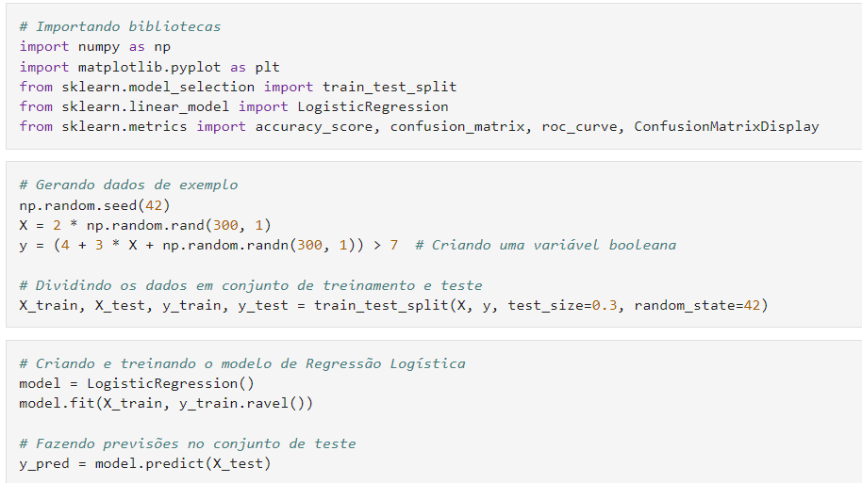
EXEMPLO

Slide 15
EXEMPLO

Slide 16
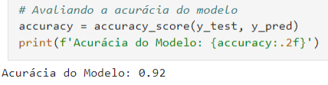
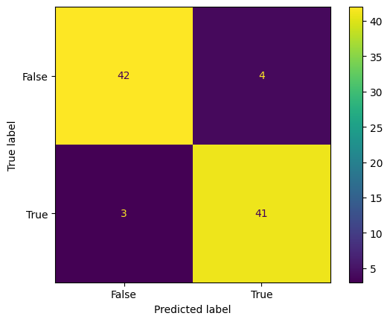
EXEMPLO

Slide 17
03
Árvore de Decisão

Slide 18
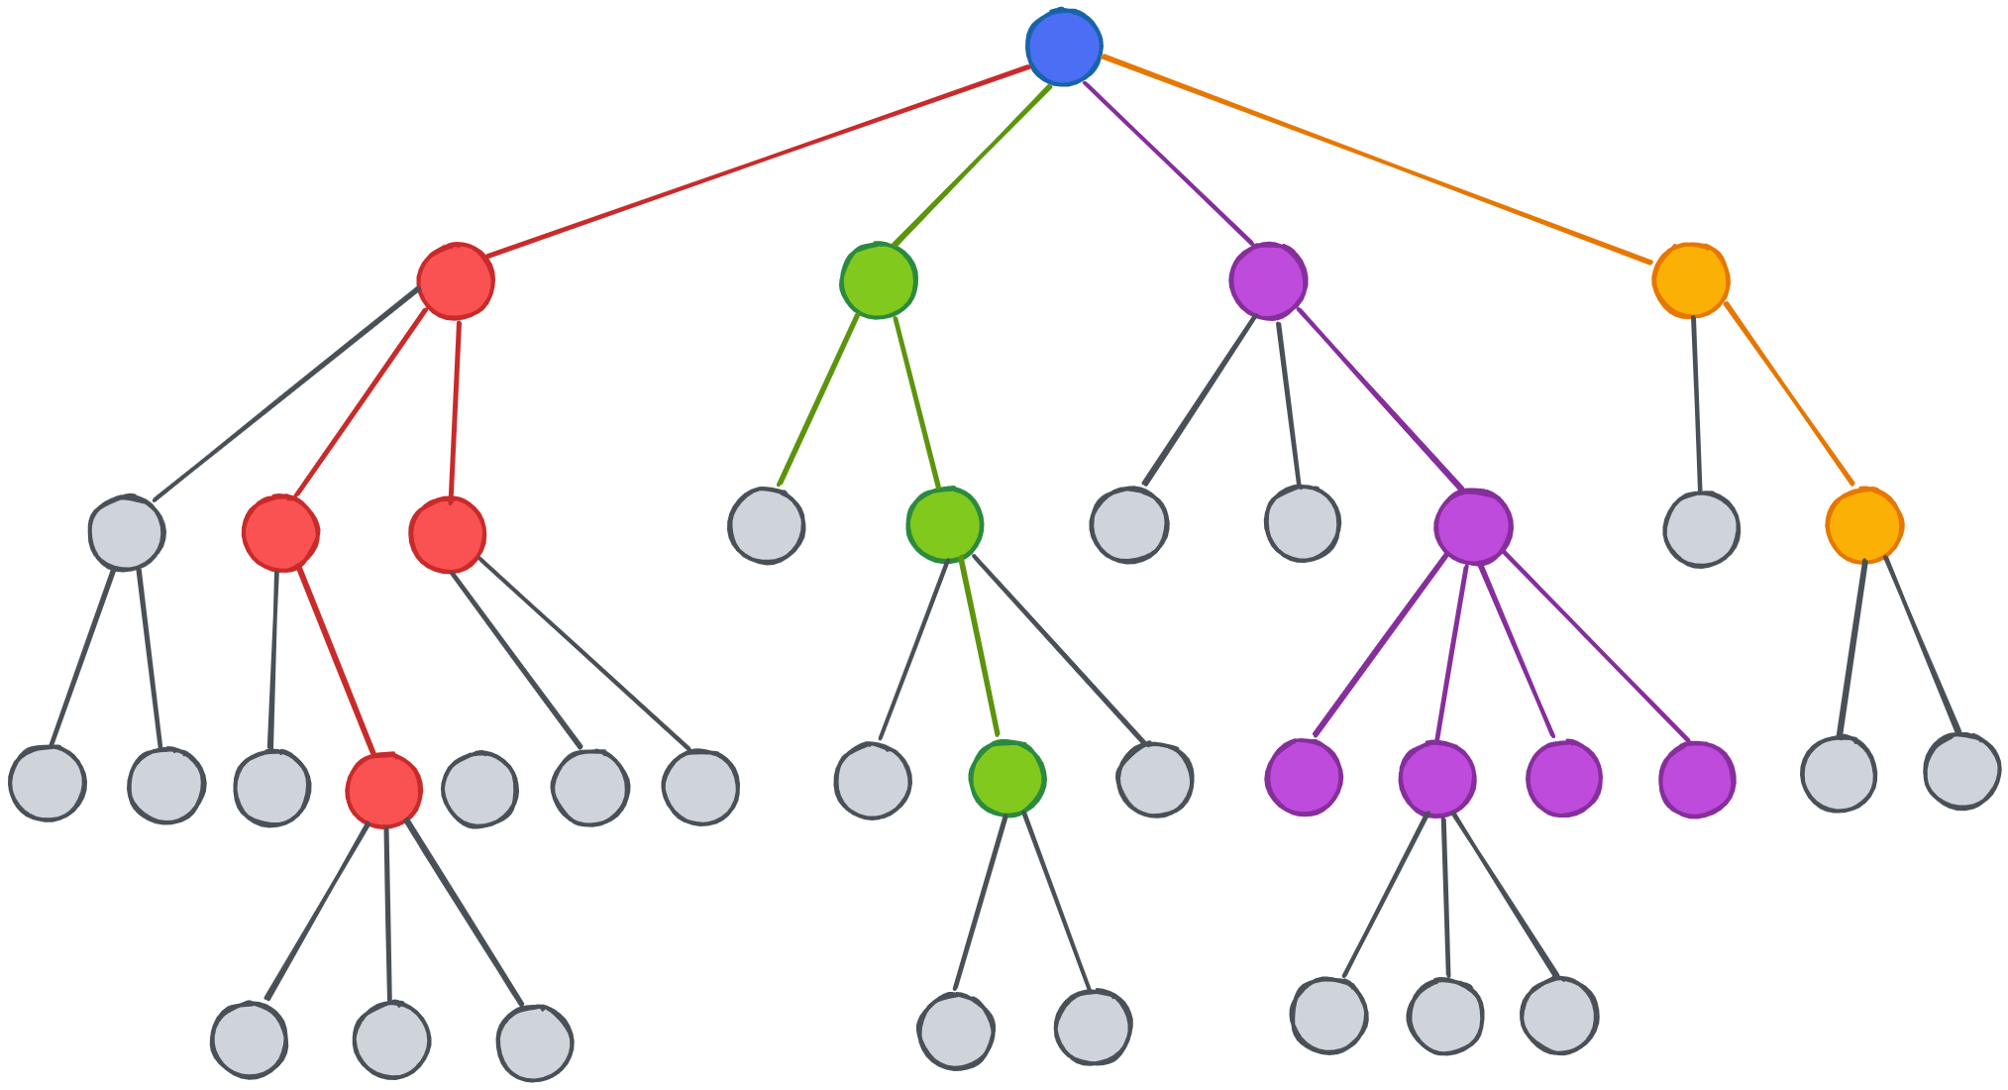
ÁRVORE DE DECISÃO
Definição:
Modelo: cria regras de decisão com base nas características para gerar previsões.
Uso: Regressão e classificação
Representação: Decisões e suas consequências em uma estrutura de árvore
Estrutura:
Nós Internos: Decisões baseadas em características
Ramos: Resultados das decisões
Nós Folha: Representam saídas ou classes finais
Processo de Tomada de Decisão:
Percorre a árvore da raiz até uma folha seguindo os ramos correspondentes às condições satisfeitas.

Slide 19
APLICAÇÕES
Medicina
Detecção de fraudes
Segmentação
Diagnóstico médico com base em sintomas e características do paciente.
Identificação de transações suspeitas com base em padrões de comportamento.
Divisão de consumidores com base em características demográficas e comportamentais.

Slide 20
VANTAGENS
Fácil de Interpretar
Facilidade de interpretação, útil para tomadores de decisão não técnicos.
Não linearidade
Capaz de modelar relações complexas entre características.
Não requer normalização
dos dados
Não é sensível à escala das características.

Slide 21
DESVANTAGENS
Overfitting
Tendência a se ajustar demais aos dados de treinamento, especialmente em árvores profundas.
Muito sensível
Pequenas mudanças nos dados podem levar a árvores drasticamente diferentes.
Enviesado
Em conjuntos de dados desbalanceados, a árvore pode favorecer classes majoritárias

Slide 22
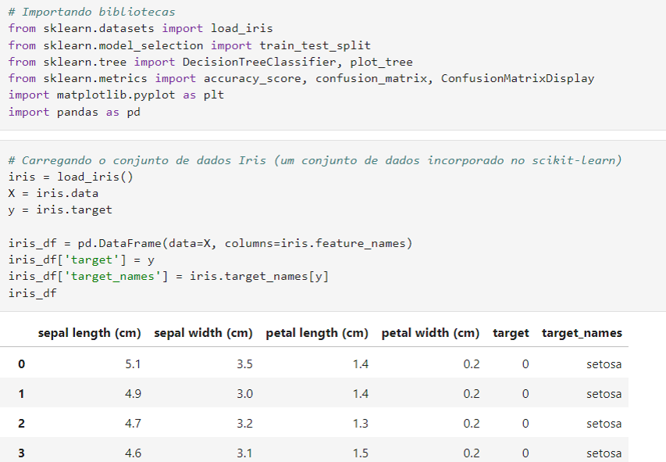
EXEMPLO

Slide 23
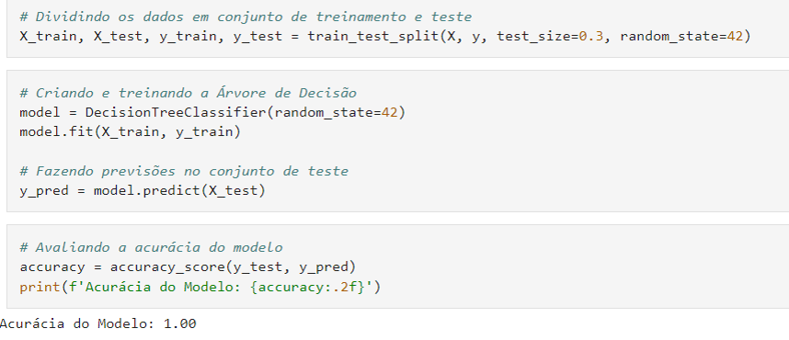
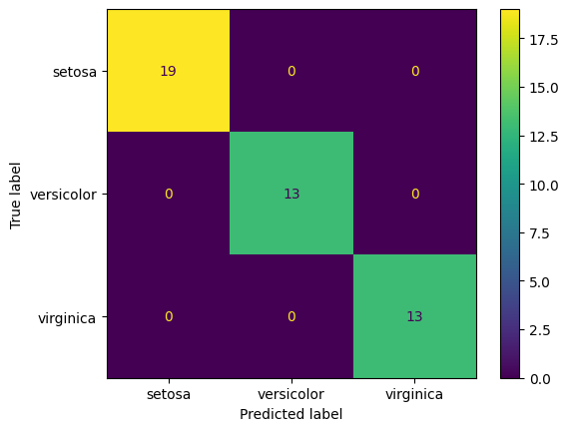
EXEMPLO

Slide 24
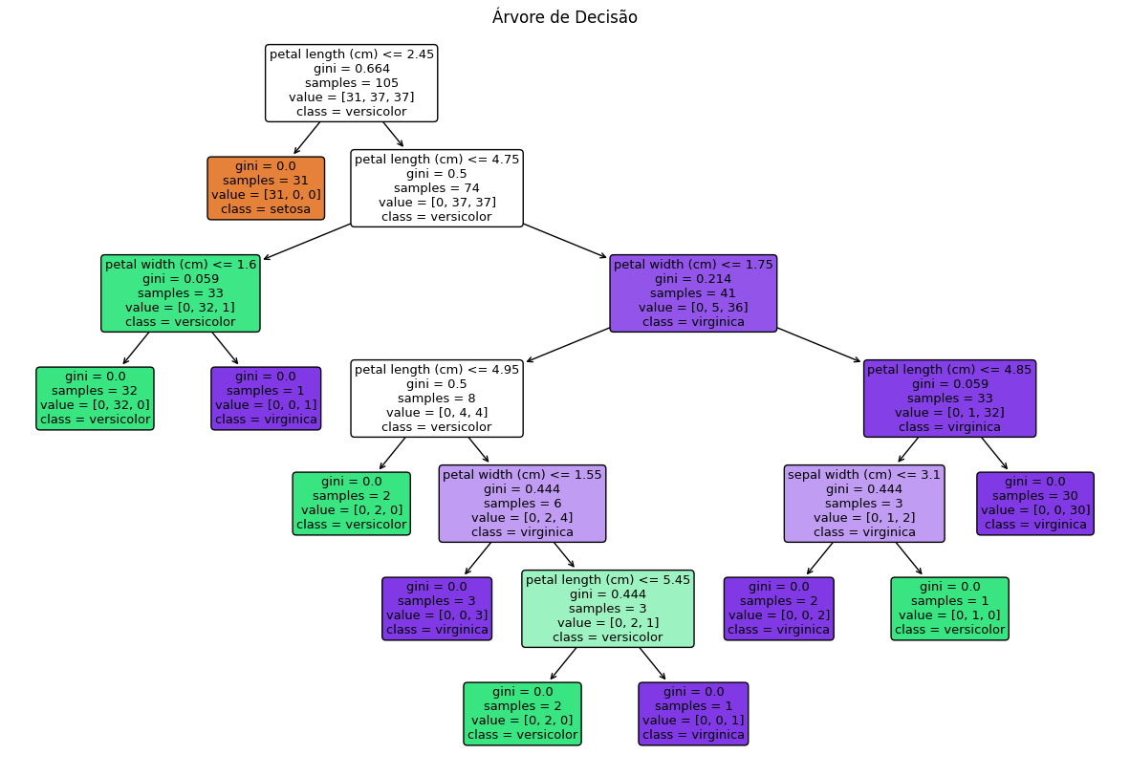
EXEMPLO

Slide 25
04
Random Forest

Slide 26
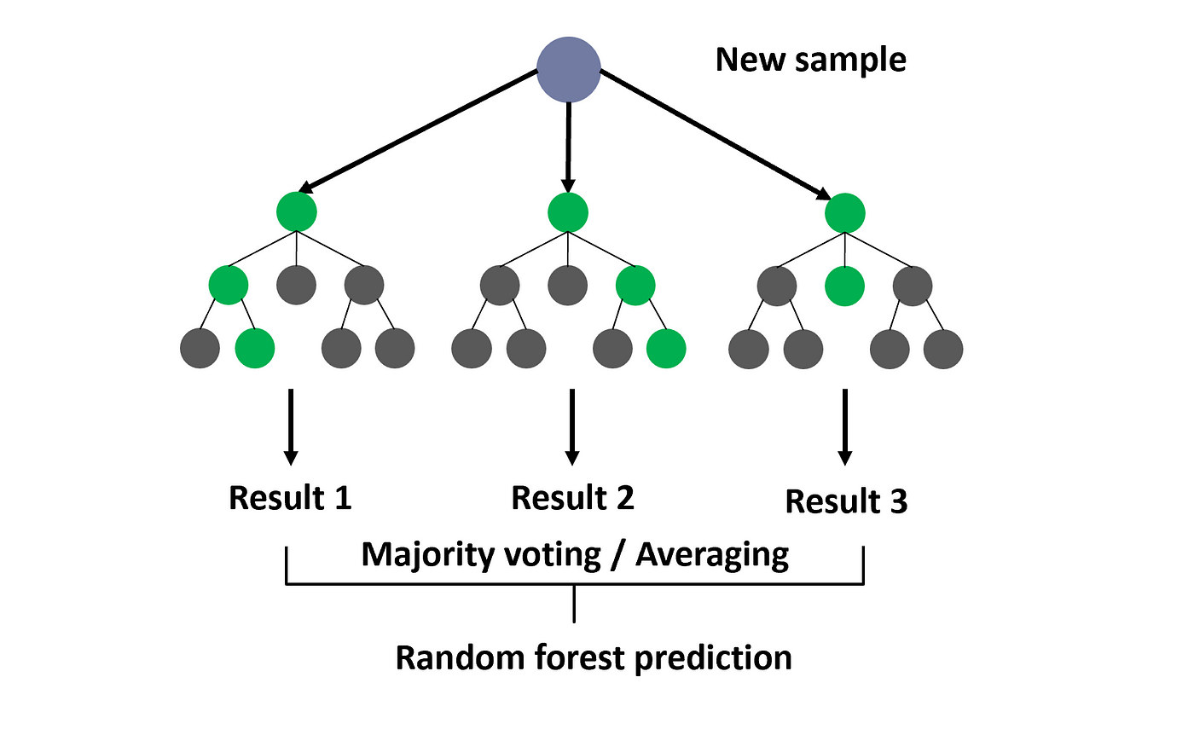
RANDOM FOREST
Definição:
Ensemble learning baseado em árvores de decisão
Processo de Treinamento:
Criação de várias árvores de decisão
Combinação para previsões robustas e precisas
Treinamento Individual:
Características escolhidas aleatoriamente em cada árvore
Treinamento em subconjuntos diferentes do conjunto de dados
Previsão:
Votação das árvores em suas previsões
Classe mais votada escolhida como a previsão final.

Slide 27
APLICAÇÕES
Medicina
Classificação
Finanças
Diagnóstico médico com base em sintomas e características do paciente.
Reconhecimento de padrões em imagens.
Modelagem de score de crédito

Slide 28
VANTAGENS
Redução de Overfitting
Averigua os efeitos da overfitting por meio da média das previsões de várias árvores.
Robustez
Boa performance em uma variedade de conjuntos de dados e tipos de problemas.
Conjuntos grandes de dados
Eficiente em grandes conjuntos de dados e alta dimensionalidade.

Slide 29
DESVANTAGENS
Interpretação
Pode ser mais desafiador interpretar o modelo quando comparado com uma única árvore de decisão.
Complexidade de treinamento
O treinamento é complexo e pode demorar bastante
Conjuntos pequenos de dados
Desempenho inferior em conjuntos pequenos de dados

Slide 30
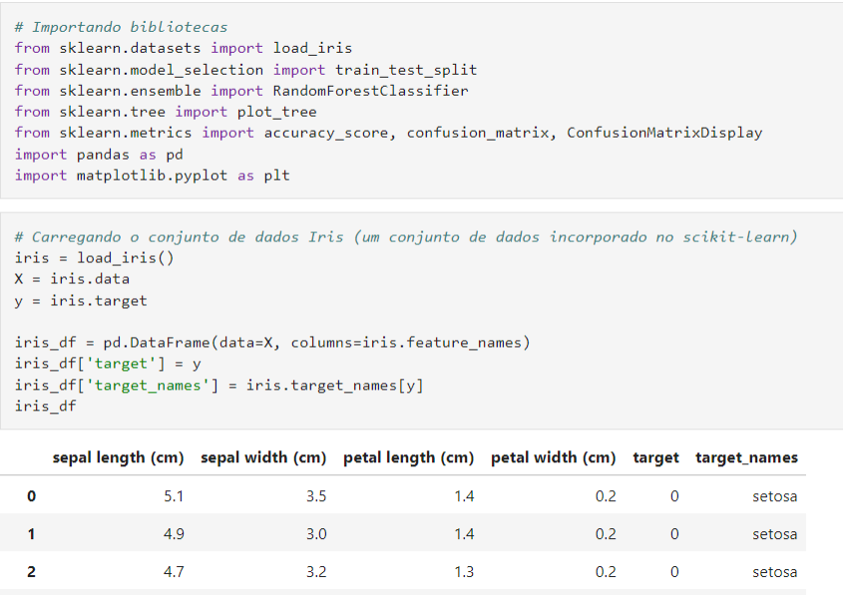
EXEMPLO

Slide 31
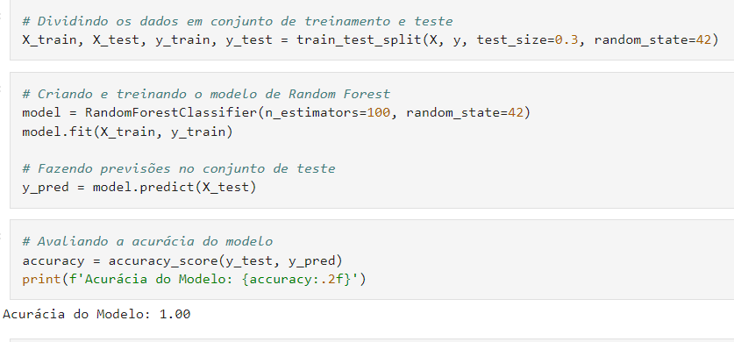
EXEMPLO

Slide 32
05
Suport Vector Machine (SVM)

Slide 33
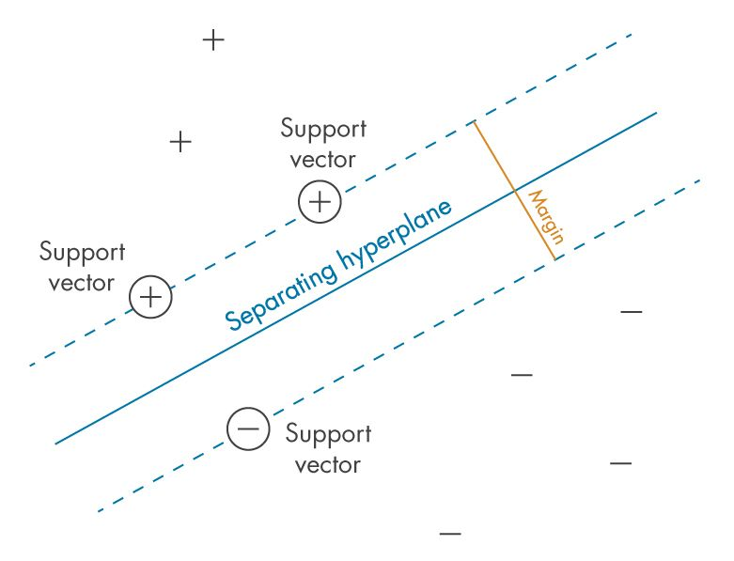
SVM
Definição:
Busca uma linha de separação entre duas classes distintas por um hiperplano
Destaque: Tarefas de classificação e regressão
Classificação:
Objetivo: Encontrar hiperplano de decisão
Maximização: Margem entre diferentes classes
Abordagem:
Tratamento: Uso de funções de kernel em dados não linearmente separáveis
Mapeamento dos dados para um espaço de características de maior dimensão.

Slide 34
APLICAÇÕES
Classificação
Regressão
Anomalias
O SVM é amplamente utilizado para problemas de classificação com duas ou mais classes.
Em tarefas de regressão, o SVM pode ser aplicado para prever valores numéricos.
Pode ser utilizado para identificar padrões anômalos em conjuntos de dados.

Slide 35
VANTAGENS
Alta Dimensão
O SVM mantém sua eficácia em espaços de características de alta dimensão, sendo útil em tarefas com muitas características.
Versatilidade
A capacidade de utilizar funções de kernel permite ao SVM lidar com dados não linearmente separáveis e capturar relações complexas.
Regularização
A regularização no SVM ajuda a evitar overfitting, tornando-o mais robusto.

Slide 36
DESVANTAGENS
Interpretação
Em espaços de alta dimensão, interpretar as fronteiras de decisão pode ser desafiador.
Sensível
O desempenho do SVM pode depende muito da escolha adequada dos hiperparâmetros.

Slide 37
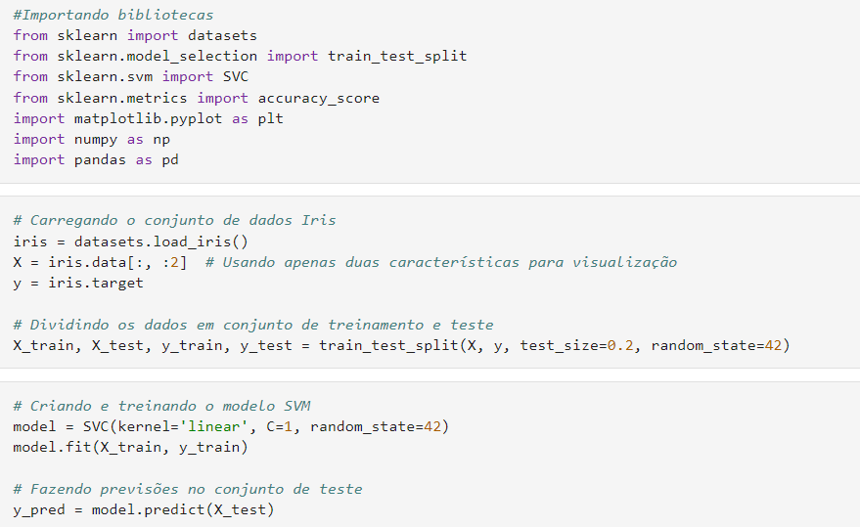
EXEMPLO

Slide 38
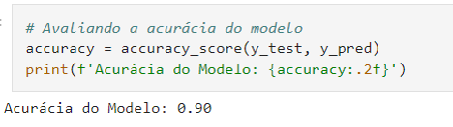
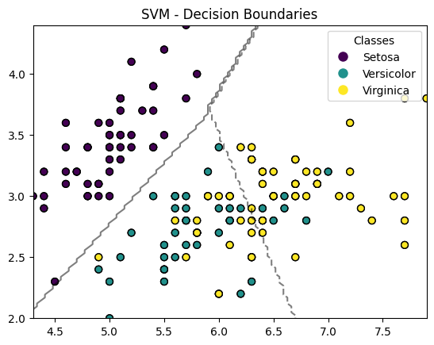
EXEMPLO

Slide 39
06
XGBoost

Slide 40
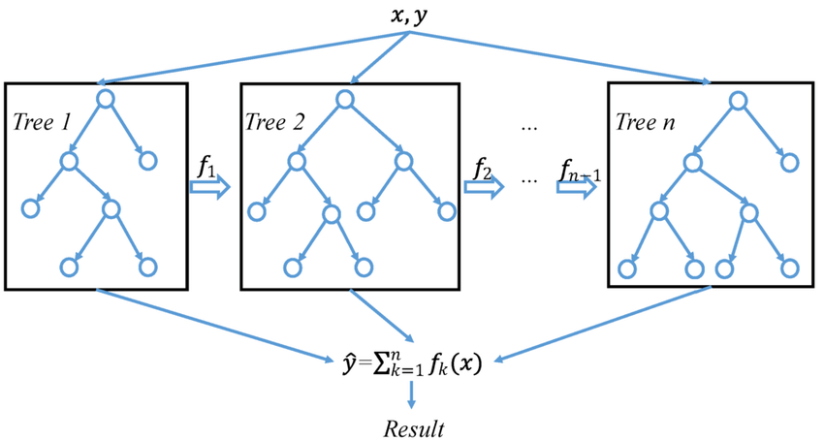
XGBOOST
Definição:
O XGBoost é uma implementação eficiente e poderosa de Gradient Boosting, uma técnica de aprendizado de máquina que constrói modelos preditivos em forma de um conjunto de árvores de decisão.
Abordagem:
O algoritmo utiliza uma abordagem de boosting, onde as árvores são construídas sequencialmente, cada uma corrigindo os erros dos modelos anteriores.
Incorpora técnicas avançadas, como regularização, para lidar com overfitting, e manipulação eficiente de dados ausentes.

Slide 41
APLICAÇÕES
Churn
Fraudes
Recomendações
Identifica clientes propensos a cancelar serviços.
Identifica atividades suspeitas em transações.
Modelos para oferta de recomendações para usuários

Slide 42
VANTAGENS
Performance
O XGBoost é altamente eficiente em termos computacionais e pode lidar com grandes conjuntos de dados.
Tratamento de dados
Lida naturalmente com dados ausentes, uma preocupação comum em conjuntos de dados do mundo real.
Regularização
Inclui termos de regularização para evitar overfitting, tornando-o robusto em diferentes conjuntos de dados.

Slide 43
DESVANTAGENS
Interpretação
Como muitos modelos complexos de aprendizado de máquina, a interpretação do XGBoost pode ser desafiadora.
Sensível
Exige ajuste cuidadoso dos hiperparâmetros para otimizar o desempenho.

Slide 44
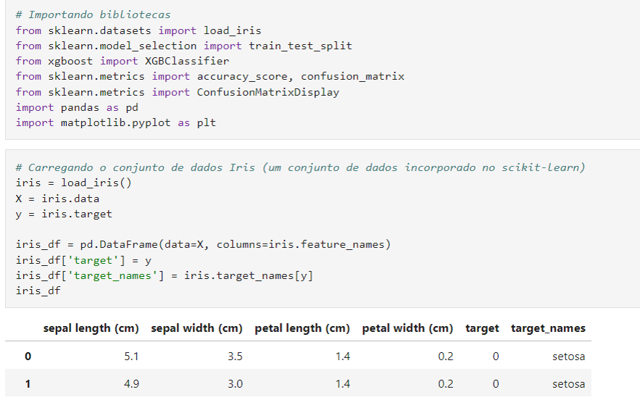
EXEMPLO

Slide 45
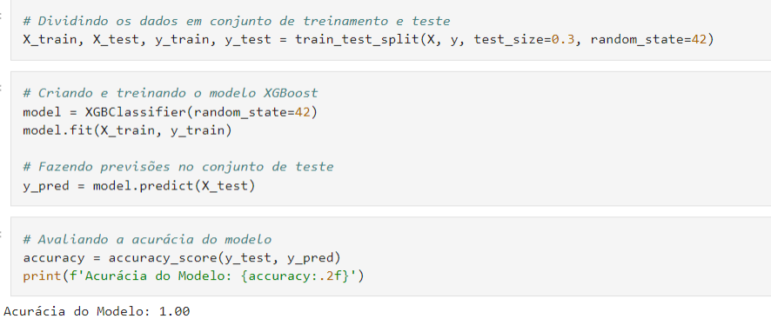
EXEMPLO

Slide 46
Obrigado!

